Slide 1
Johan C. Løken
Fire forelesninger for NTNU`s bioøkonomikurs på Gjøvik, våren 2017
Etter oppdrag av Daria Kovalevskaya

Slide 2
Et bioøkonomisk perspektiv på klimapolitikken
La plantene redde verden
Utviklingen av en klimapolitikk
Fra agrobiologi og bioteknologi til bioøkonomi
Skogens ubegrensede potensiale

Slide 3
Forelesning nr. 4, 03.05.17
4. Skogens ubegrensede potensiale
Av Johan C. Løken

Slide 4
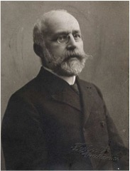
Axel Heiberg - Stiftet det norske Skogselskap i 1898 og var formann i 25 år.
Axel Heiberg
(1848-1932)
”Man maa erindre at Skovplantingen øver en ganske eiendommelig humaniserende Indflydelse paa selv de raaeste Naturer: Træplantingen mildner Sæderne og bringer Forstaaelse af Naturens vidunderlige Herlighed”.

Slide 5
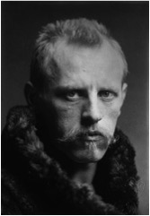
Nasjonalhelten Fridtjof Nansen - var Skogselskapets viktigste støttespiller
Fridtjof Nansen
(1861-1930)
”Den store begivenhed i det forløbne aar er Stortingets og Regjeringens fastlaaen av Det norske Pengelotteri til fordel for Skogsaken og Turberculosesaken”.
Tidsskrift for Skogbruk januar 1913

Slide 6
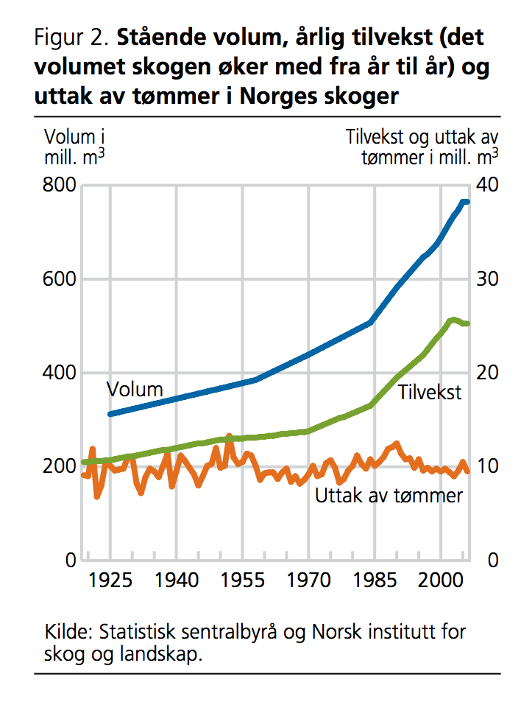
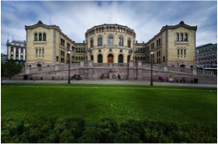
Stortingets pengelotterivedtak i 1913 til fordel for skogsaken - ga grunnlaget for en aktiv skogpolitikk
Er tilsynelatende fortsatt en suksess.

Slide 7
Den nye grønne løgnen? - Dramatisk fall i karbonopptaket i norske skoger
Miljødirektoratet Rapport M229-2014

Slide 8
Plantingen faller:
Leverte skogplanter 1950 - 2014

Slide 10
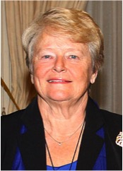
Gro Harlem Brundtland Avvikler aktiv skogpolitikk ved å stoppe Syseregjeringens Lysebuplan for skogplanting
Gro Harlem Brundtland

Slide 11
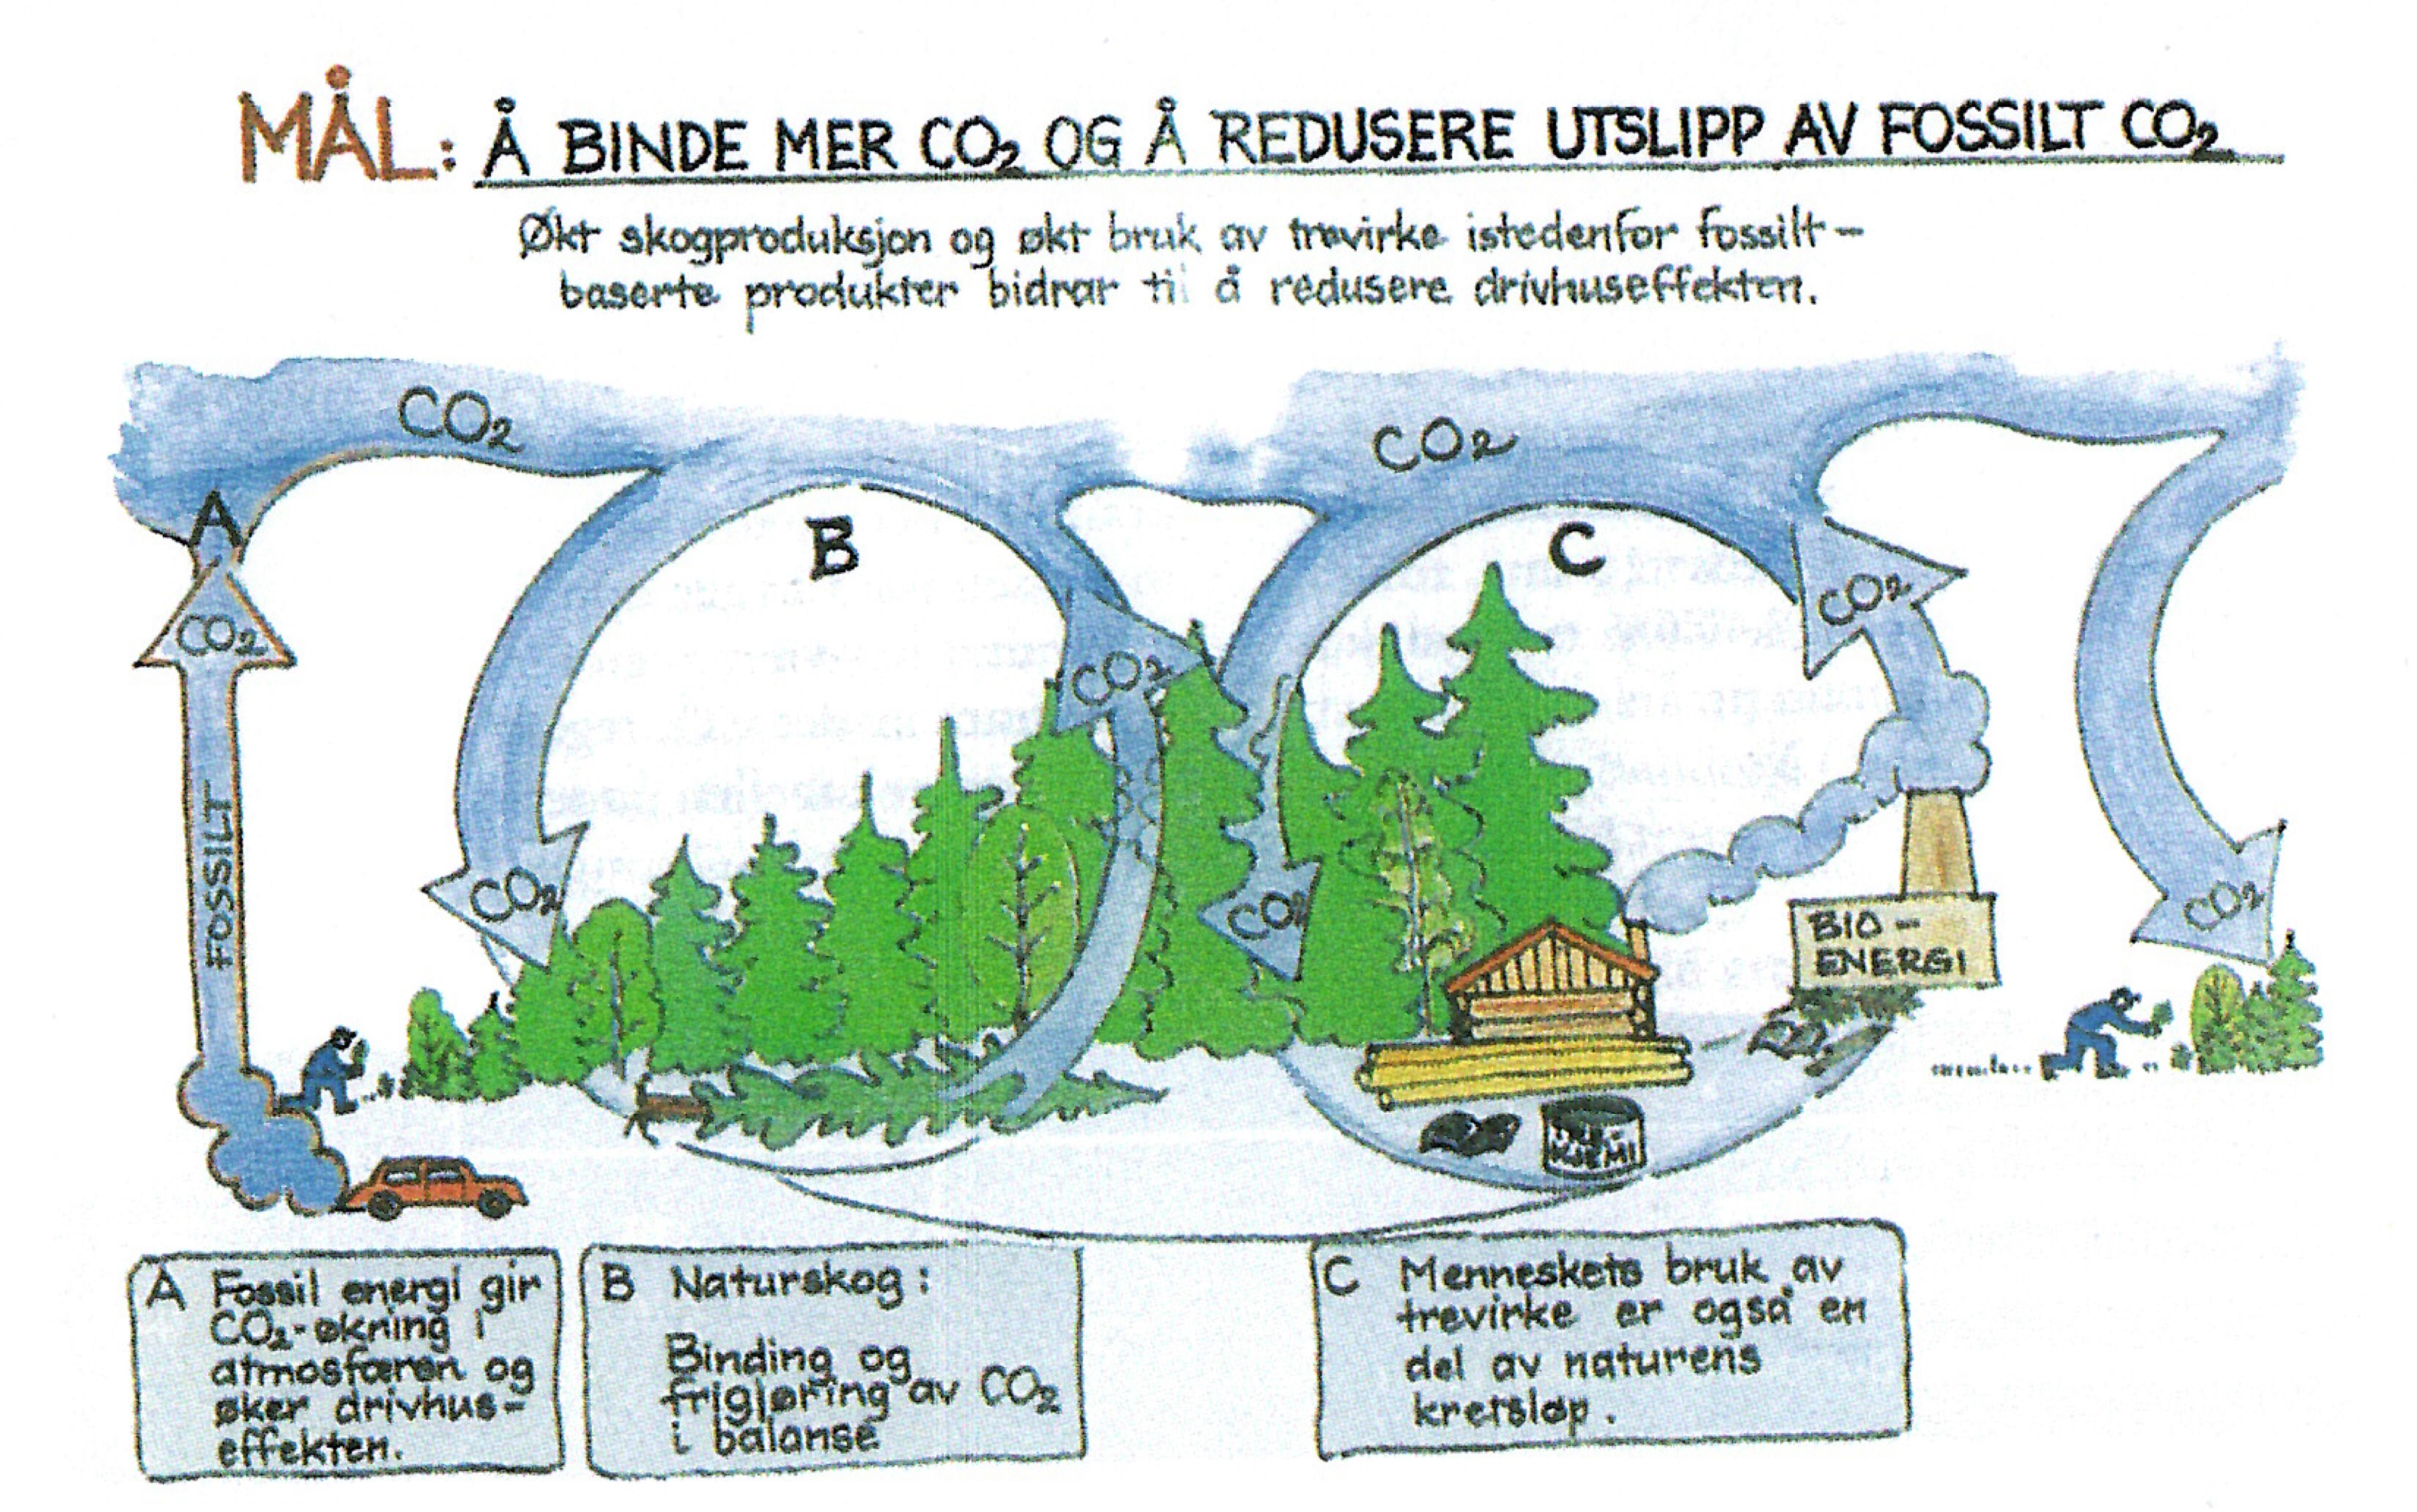
Skogselskapets framstøt 1998
Skogselskapets Skog-klimaprosjekt 1998
Mål: å binde mer CO₂ og å redusere utslipp av fossilt CO₂

Slide 12
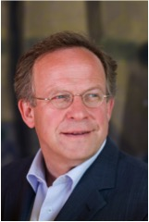
Skogstrategien - For god til å være sann? Klimameldingen 2012 en viktig seier
Et enstemmig Storting vedtar
dette gjennom klimaforliket
Lars Peder Brekk

Slide 13
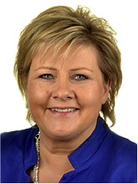
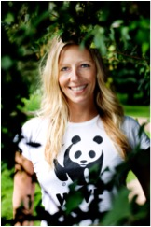
Kampen pågår fortsatt - Oppfølgingen i alle senere statsbudsjetter er skuffende
Erna Solberg
Nina Jensen

Slide 14
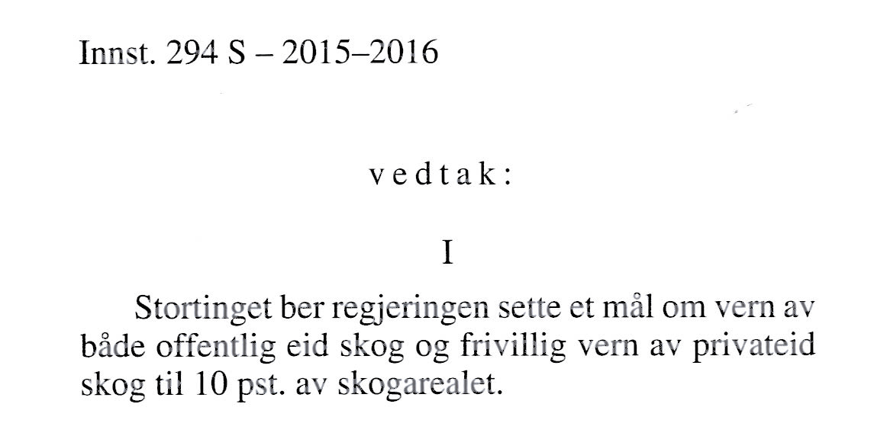
Komiteen lever i den utrolige villfarelsen at skogvern ikke belaster klimaregnskapet.
Det norske skogvernet betyr at skogen råtner på rot.

Slide 15
Virkningen kan vises slik:
Når 100 mill. m³ råtner på rot - og ikke høstes - så går 200 mill. tonn CO₂ til himmelen.
Norsk skog fanger hvert år 50 mill. tonn CO_{2.} Vernet hindrer en fangst på 5 mill. tonn CO₂ pr år.
Aktiv skogpolitikk fordobler produksjonen og ville reddet klimaregnskapet for 10 mill. tonn CO₂ pr år.

Slide 16
Mengden død ved øker

Slide 17
Fredet urskog har et fotavtrykk!
”De urskogene Stoltenberg vil frede er urgamle skoger som er i balanse med hensyn til binding og utslipp. Dette er altså et nullsumspill fordi CO₂ frigjøres gjennom råtning av biomasse som bindes på nytt i tilsvarende mengde.
Når menneskene hugger i skogen kan imidlertid biomassen nyttiggjøres. Skog som fredes belaster atmosfæren med CO₂-utslipp uten at menneskeheten kan nyttiggjøre seg råstoffet fra skogen til bygninger, papir og energi. Fredede skoger klarer verken å fange eller erstatte det karbonet som belaster atmosfæren”.
Johan C. Løken i VG 6. januar 2011

Slide 18
Verdens utslipp av klimagasser
Figur 1.3 Utslipp av klimagasser. Mrd. tonn CO2-ekvivalenter
Kilde: FNs klimapanel, IEA og OECD.

Slide 19
Utslippsscenarier

Slide 20
Klimakrisen endrer skogforvaltningen
Fra tradisjonell bærekraft:
Avvirkningen skal ikke overstige tilveksten
Til dynamisk bærekraft:
Avvirkning, tilvekst og stående masse øker samtidig

Slide 21
Skogforvalterens mantra:
Utnytt markens produksjonsevne.
Hogg skogen og få opp ny!
Hogg mye og plant enda mer!
Et mangfold av tiltak.
Gjødsling – sterk og rask virkning.
Påskoging – store muligheter i Norge og globalt.

Slide 22
Biologisk fangst og lagring
Den norske skogen fanger våre
totale utslipp (50 mill. tonn CO₂)
- og lagrer mer enn halvparten!

Slide 23
Bygging med tre
Erstatter stål og betong
Tre gir varig lagring av karbon
Byggebransjen er den største klimaverstingen og står for 30 prosent av utslippene!

Slide 24
Skogen tilbyr CO₂-binding til 10 kr/tonn
Vi planter ny skog
Regner med tilvekst på 500 m³/km²/år
Regner med binding av 2 tonn CO₂/m³/år
Dette gir 1000 tonn CO₂/km²/år
Planter en km² for 1 million kroner
Dette binder 100 000 tonn på 100 år
Dette gir en kostnad på kr 10 pr tonn CO₂
Rensing av CO₂ fra gasskraftverk koster 1000-3000 kr/tonn…

Slide 25
Effektiv karbonbinding
m³/ha/år
Årlig tilvekst
Årlig middel-tilvekst
Tid
Økonomisk hogstmodenhetsalder
Kilde: UMB

Slide 26
Norske utslipp av klimagasser
Fra Finansdepartementets Perspektivmelding

Slide 27
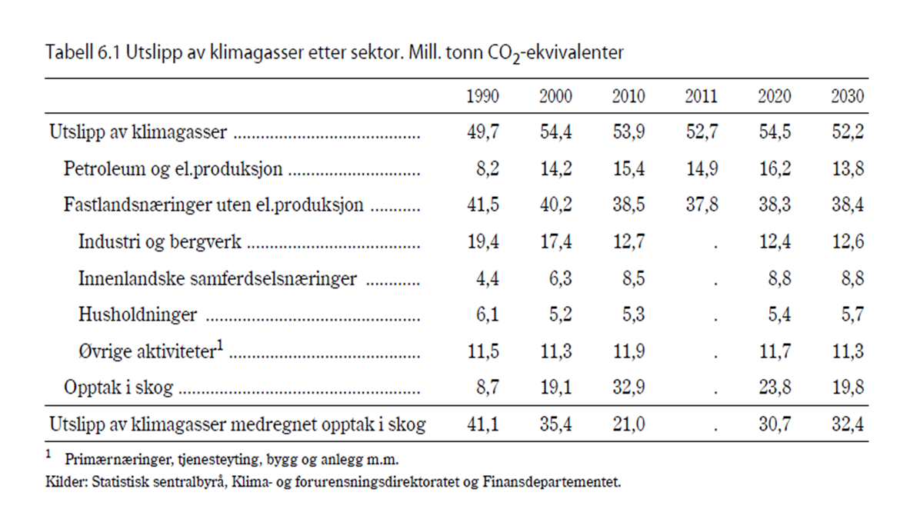
Karbonopptak i skog
Fra Finansdepartementets Perspektivmelding

Slide 28
Skogen og klimaregnskapet
 | Hedmark | Norge
Tømmerregnskapet mill m3
Tilvekst | 4.1 | 25
Avvirkning | 2.9 | 11
Økning | 1.2 | 14
Karbonregnskapet – mill. tonn CO2
Brutto binding | 8.2 | 50
Netto lagring | 2.4 | 28
Samlet utslipp mill tonn CO2 | 1.2 | 53
Netto binding | 7.0 | ÷3
Netto effekt lagring | 1.2 | ÷25
Multiplikator brutto/utslipp | 6 | 1
Verdi av bruttobinding i mill. kr.
100 kroner pr.. tonn | 820 | 5000
1000 kroner pr. tonn | 8200 | 50000

Slide 29
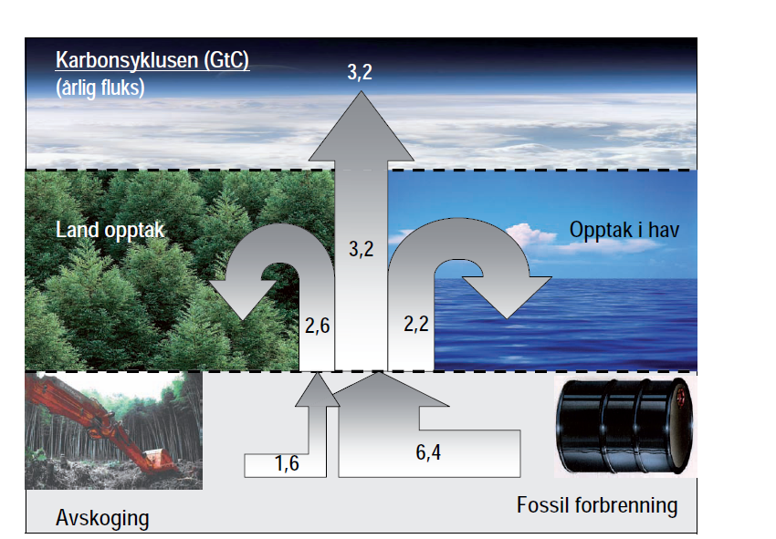
Globale karbonstrømmer

Slide 30
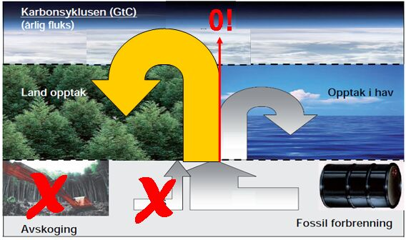
La skogen redde verden

Slide 31
Det biologiske karbonlageret
Det biologiske karbonlageret har samme størrelse som det atmosfæriske lageret.
Det betyr at vi kan håndtere krisen dersom det biologiske lageret økes med en prosent pr år.

Slide 33
Skogbruk i Norge i forhold til Sverige
Sverige = 100
Norge:
Ressursgrunnlag = 30
(areal og produksjonsevne)
Tilvekst = 25
Avvirkning = 10
Investering = 3

Slide 34
Skogpolitikkens kors
Høy avvirkning
Rovhogst- strategien
Suksess- strategien
Lav investering
Høy investering
Forvitrings-strategien
Lager-strategien
Lav avvirkning

Slide 35
Norsk rovhogst i fire århundrer
Reduksjon av stående volum 1500 - 1900

Slide 36
Suksess-strategien varte i hundre år
Perioden 1900-2000

Slide 37
Den tapte muligheten – så langt
Fordobling av stående masse – og tilvekst, på 100 år

Slide 38
Plantetall 1950-2016

Slide 39
IPCCs synteserapport
«De mest kostnadseffektive måtene vi i dag vet om for å fjerne CO₂ fra atmosfæren, er å produsere bioenergi fra biomasse med karbonfangst og lagring (bio-CCS), samt planting av ny skog i stor skala.»

Slide 40
SKOG22
SKOG22 er en bred og samlende strategi for forskning, utvikling, innovasjon og kunnskapsformidling for skog- og trenæringen.
Strategien peker på anbefalinger og tiltak som berører grunnlaget for utvikling av en robust og konkurransedyktig skog- og trenæring

Slide 41
SKOG22
MÅL
SKOG22 har satt som et langsiktig mål at verdiskapingen fra norsk skog- og trenæring skal firedobles fram til 2045.
Strategien for å nå dette bygger på følgende fem pilarer:
1. En bærekraftig skog- og trenæring skal gi et vesentlig bidrag til utviklingen av norsk bioøkonomi og til overgangen til lavutslippssamfunnet.
2. Høy løpende skogproduksjon og økt avvirkning av tømmer til industri, ved og til eget bruk (husbehov) fra dagens nivå på om lag 11 mill. m³ til 15 mill. m³ i 2045.
3. Høy grad av videreforedling og verdiskaping i Norge med en produksjon som er bærekraftig.
4. Kontinuerlig innovasjon og effektivisering i norsk skognæring.
5. Skognæring med høyt kompetansenivå, en sterk kunnskapsbase i alle ledd, og en aktiv rekrutteringspolitikk.

Slide 42
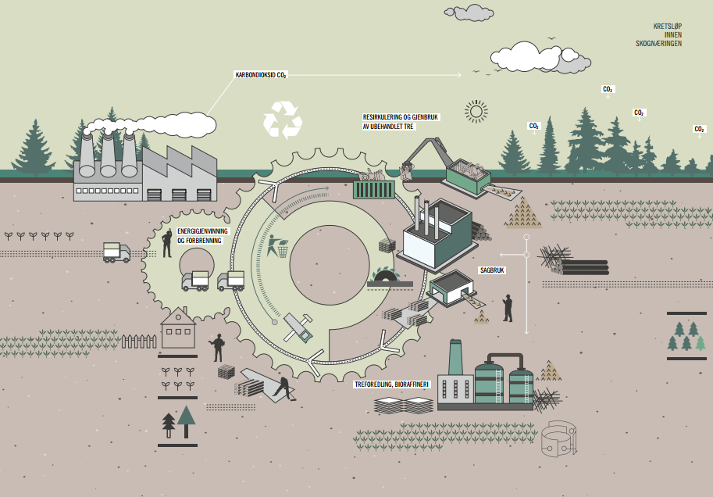
SKOG22

